Slide 1

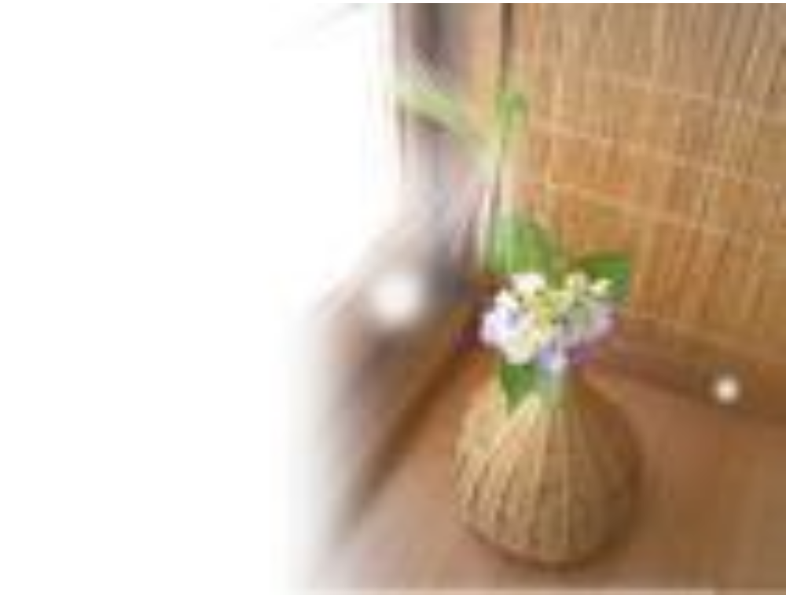
猜一猜
麻屋子，红帐子，里
面坐了个白胖子。

Slide 2
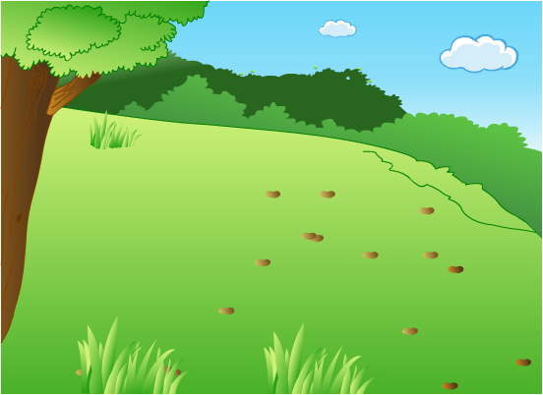
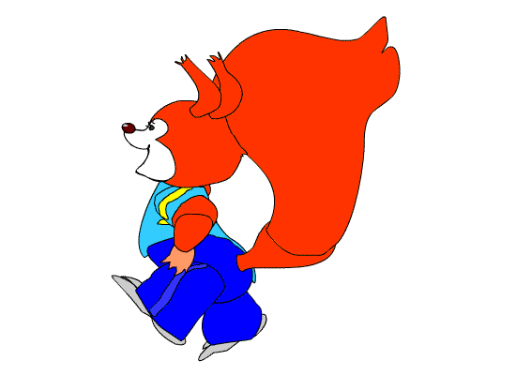
（人教新课标）一年级语文上册第六单元
小松鼠找花生

Slide 3


zhǎo shēng páng zhòng xǔ
找 生 旁 种 许
gé wài yàn ya měi yán yǔ
格 外 艳 呀 每 言 语

Slide 4
找花生 旁边 种花生
许多 格外 鲜艳
好呀 每天 自言自语

Slide 5
生 生长 生日 花生
种 种树 种菜 种地
许 许多 不许 也许
外 外面 外衣 外语

Slide 6
我会读
1.大树旁边的地里/种了许多花生。
2.“这是什么花呀？”
3.“是谁把花生摘走了呢？”
呢

Slide 7
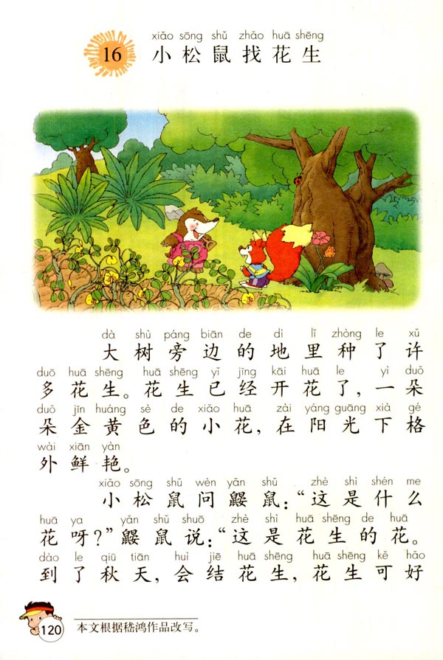
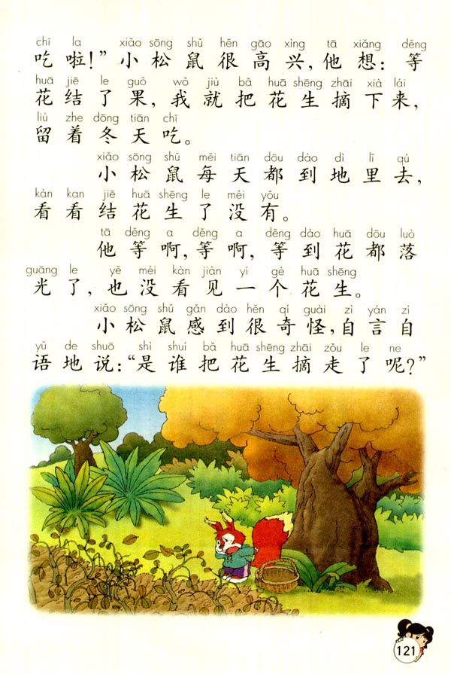
3
4
5
1
2

Slide 8
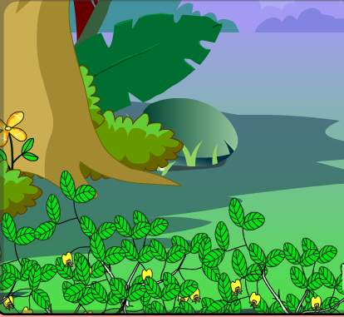
大树旁边的地里种了许多花生。花生已经开花了。

Slide 9
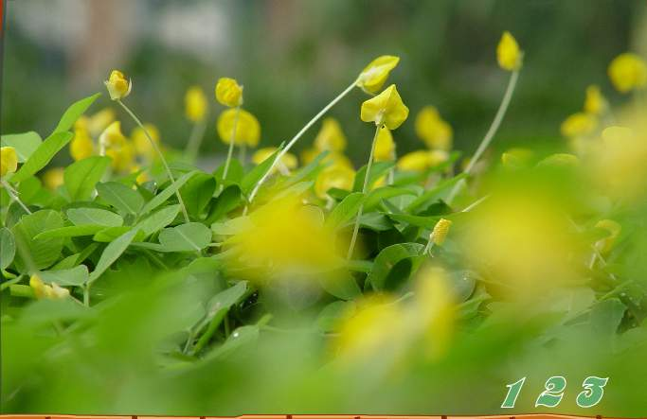
一朵朵金黄色的小花，在阳光下格外鲜艳。
鲜艳

Slide 10
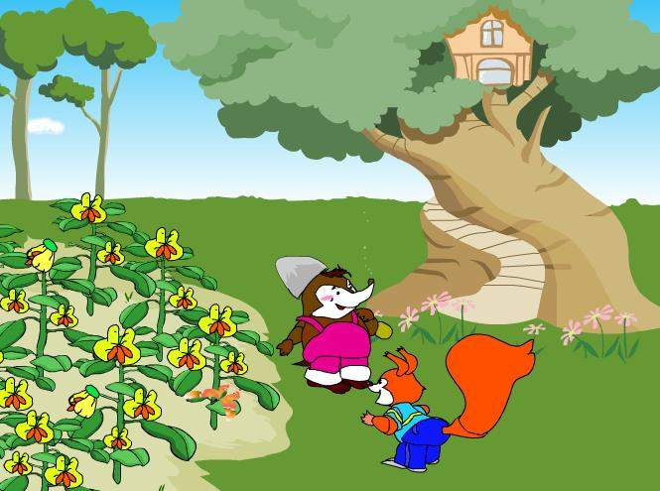
这是花生的花。到了秋天，会结花生，花生可好吃啦！
这是什么
花呀？

Slide 11
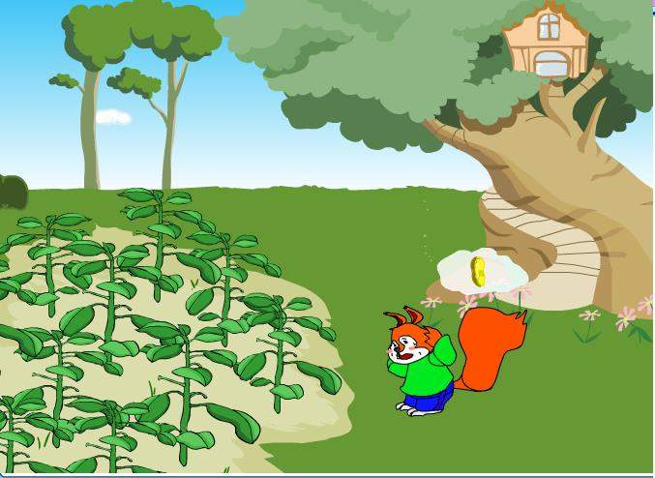
小松鼠每天都到地里去，
看看结花生了没有。

Slide 12
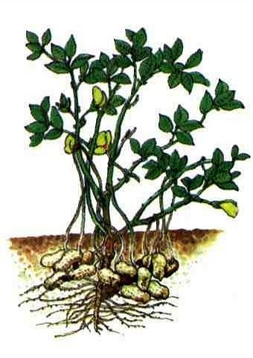
他等啊，等啊，等到花都落光了，也没看见一个花生。

Slide 13
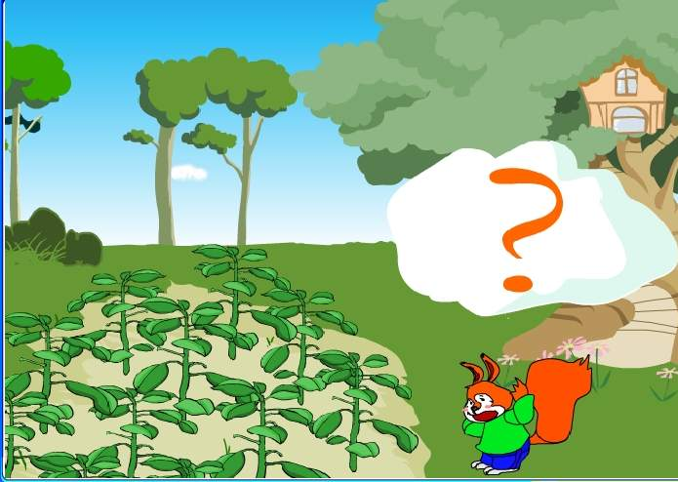

Slide 14
是谁把花生摘走了呢？

Slide 15
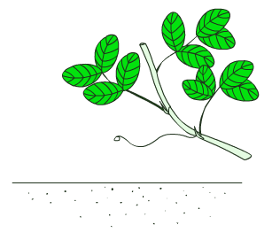
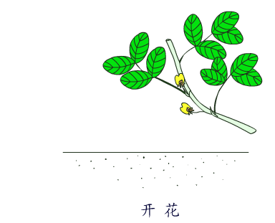
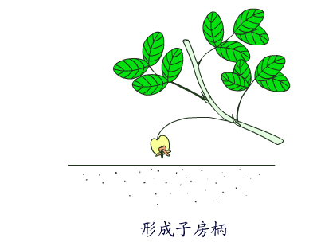
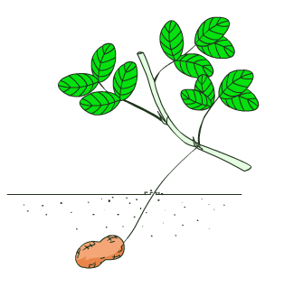
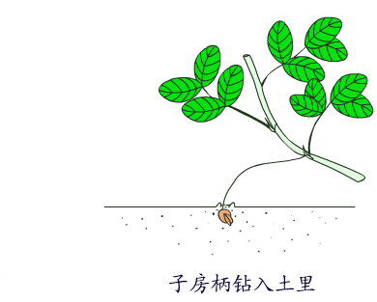
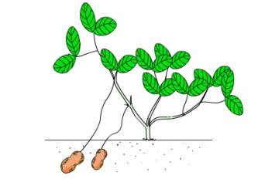

Slide 16
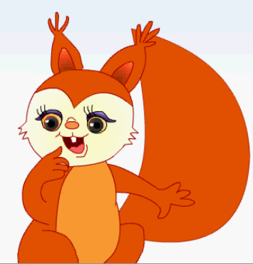
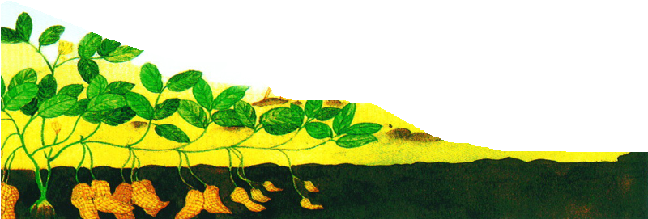
为什么直到金色的小花都落光了，
也没看到一个花生果？
地面上
原来花生果不是长在 ，
而是长在 。
泥土里

Slide 17
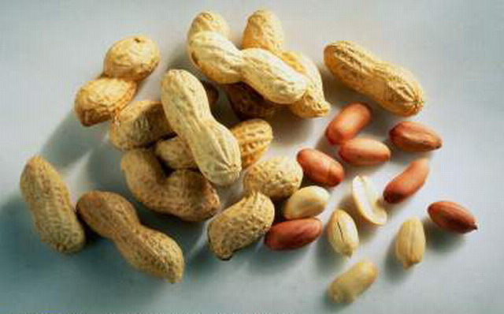
想一想
花生真的被摘走了吗?
你能帮小松鼠找到花生吗?
还有哪些果实是长在地下的呢?

Slide 18
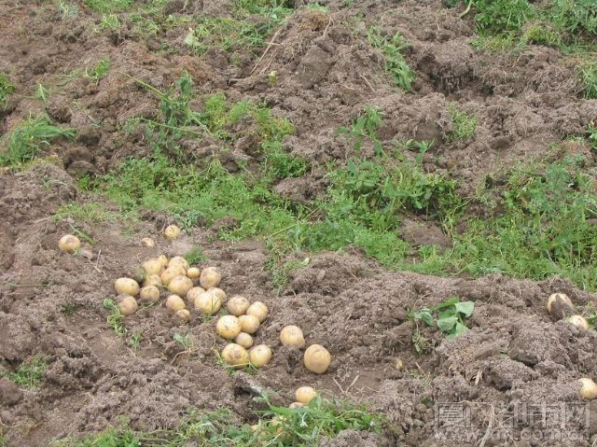
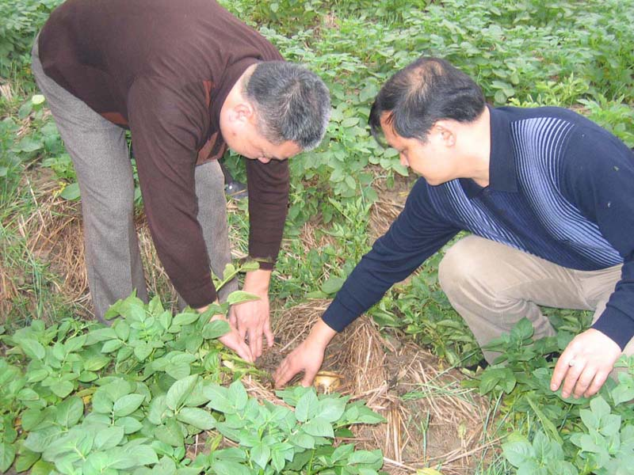
土豆（马铃薯）

Slide 19
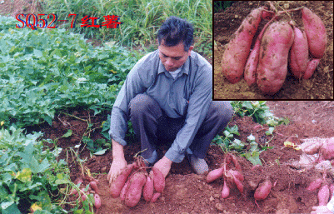
红薯（山芋）

Slide 20
3
4
5
1
2

Slide 21



Slide 22






Slide 23
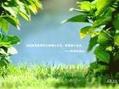
读儿歌
小松鼠，找花生，
没找到，格外急。
花落了，果结了，
花生呀，在地里。

Slide 24
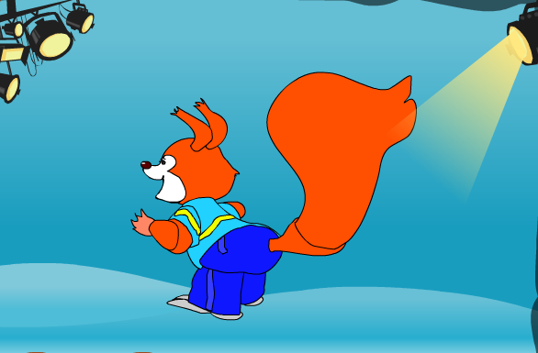
小松鼠找到花生以后，还会发生什么事呢？

Slide 25

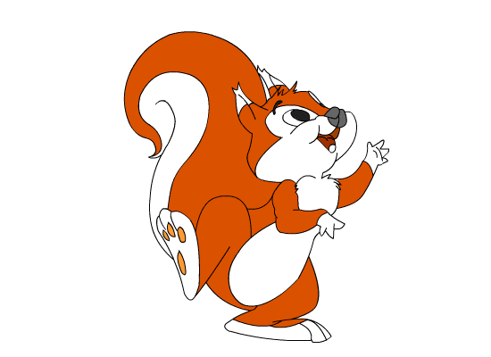
再见

